Slide 1
4차산업혁명의이해 6DoF Pose 시각화
4차산업혁명의이해
한림대학교
장민욱

Slide 2
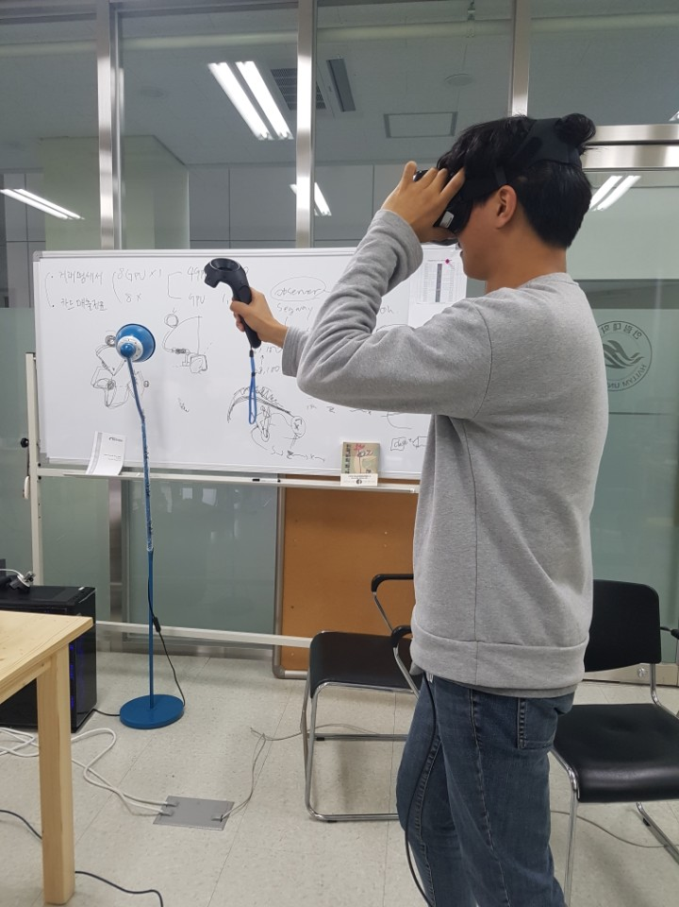
요약
Data 생성 장소 및 일시
산학협력관 # 204호 Intelligent Robotics Lab.
2018/12/5
장민욱/미디어스쿨

Slide 3
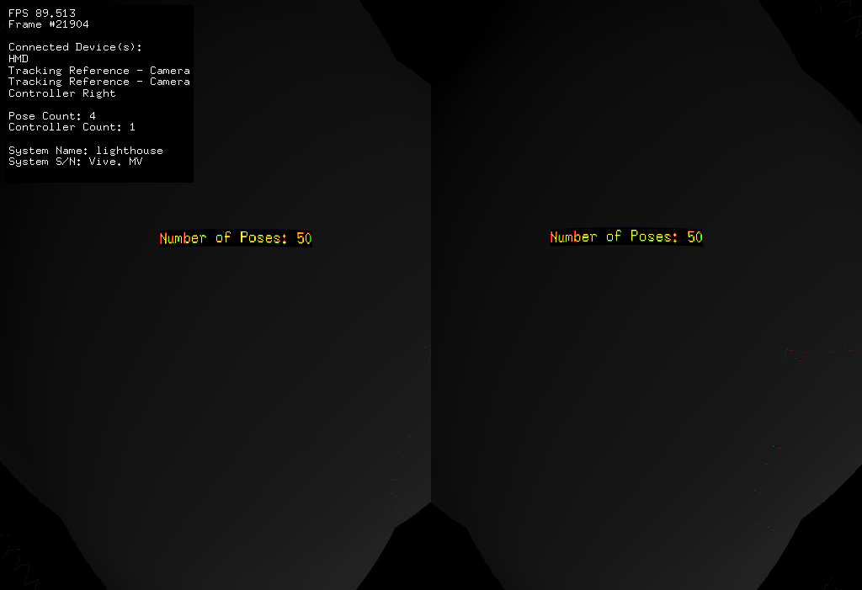
Data #1
컨셉 : 코브라의 모습을 표현함

Slide 4
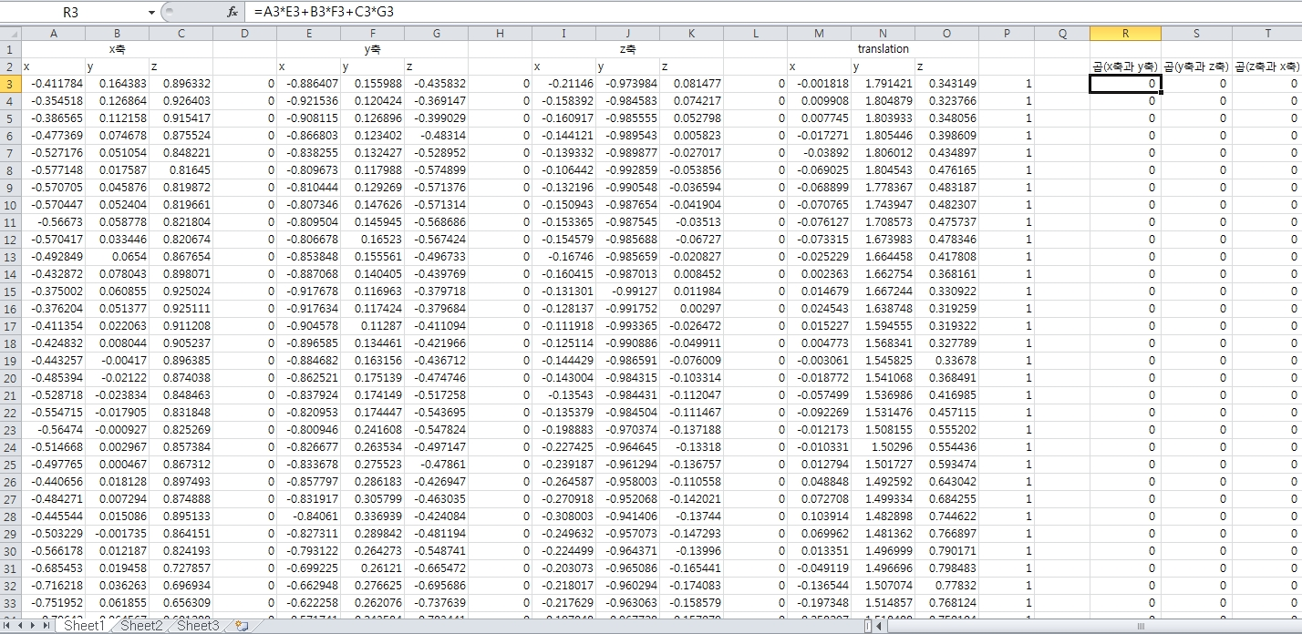
Data #1 – Validation : 각 축들이 서로 수직임을 확인
…

Slide 5
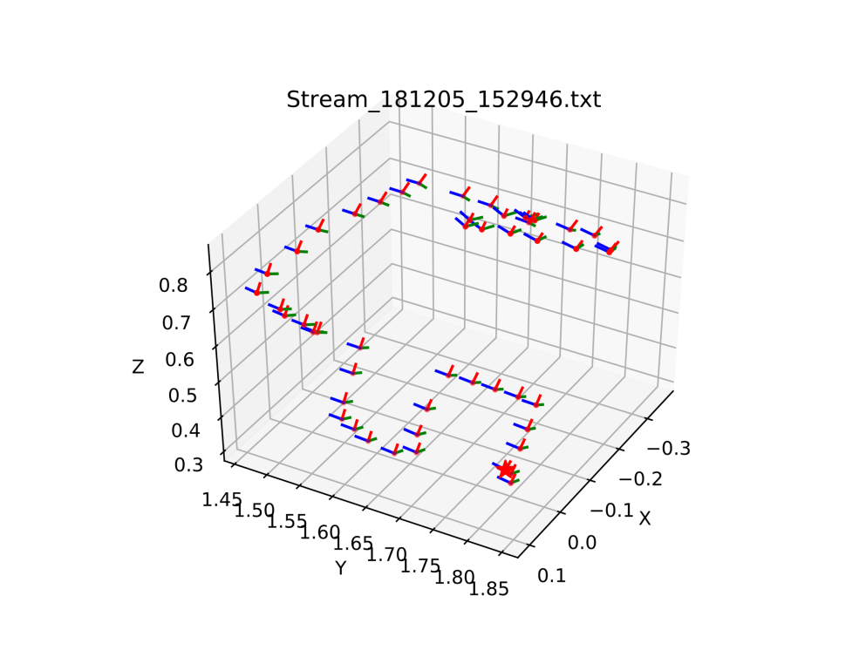
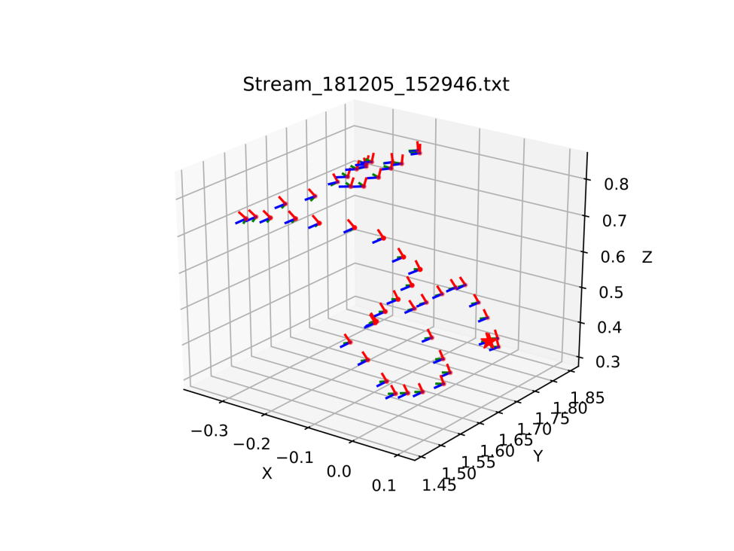
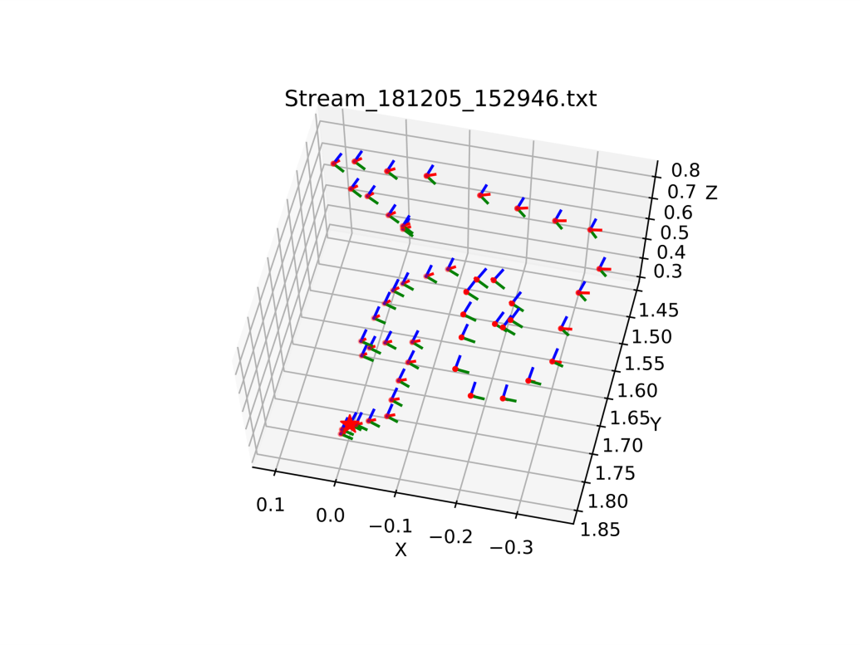
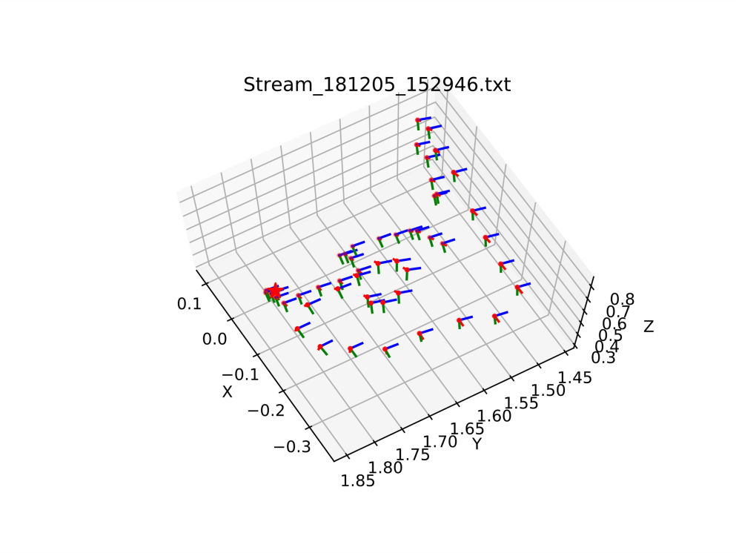
Data #1 – Visualization

Slide 6
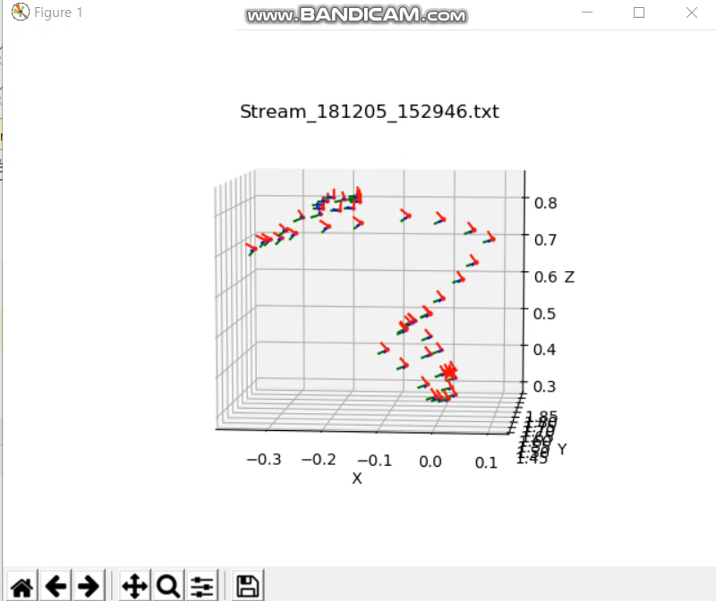
Data #1 – Visualization

Slide 7

Data #2
컨셉 : 소용돌이 모양을 표현함

Slide 8
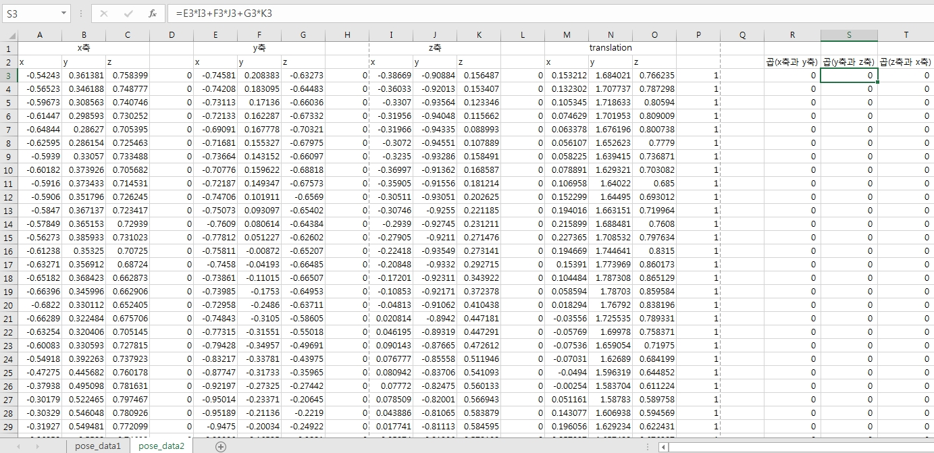
Data #2 – Validation : 각 축들이 서로 수직임을 확인

Slide 9
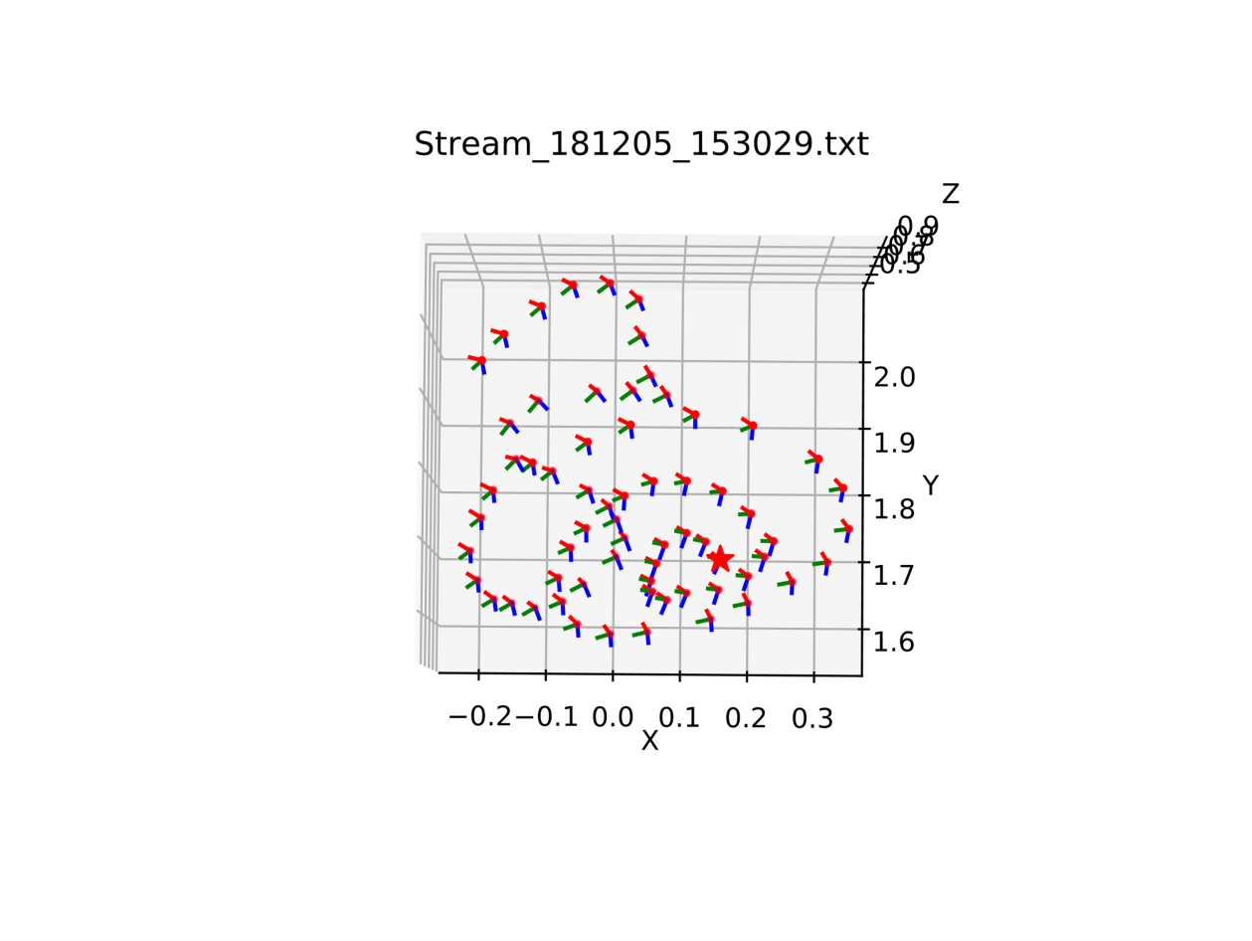
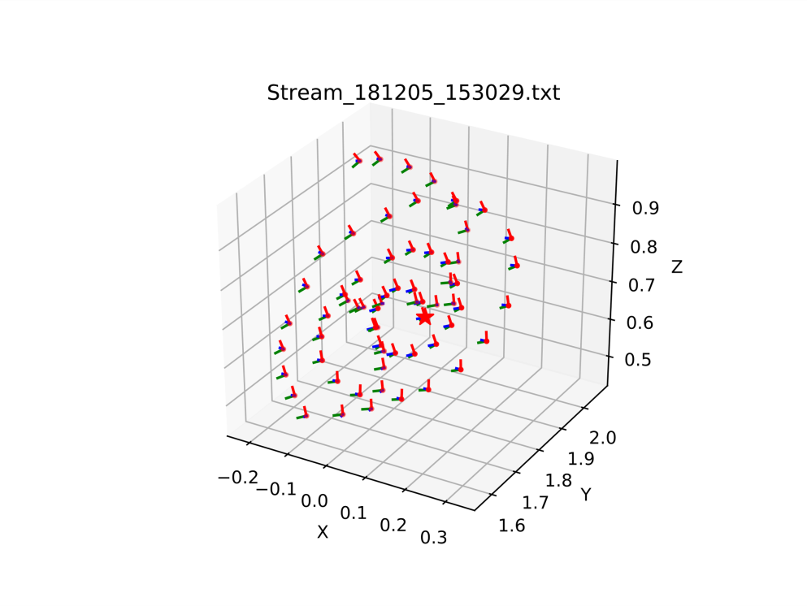
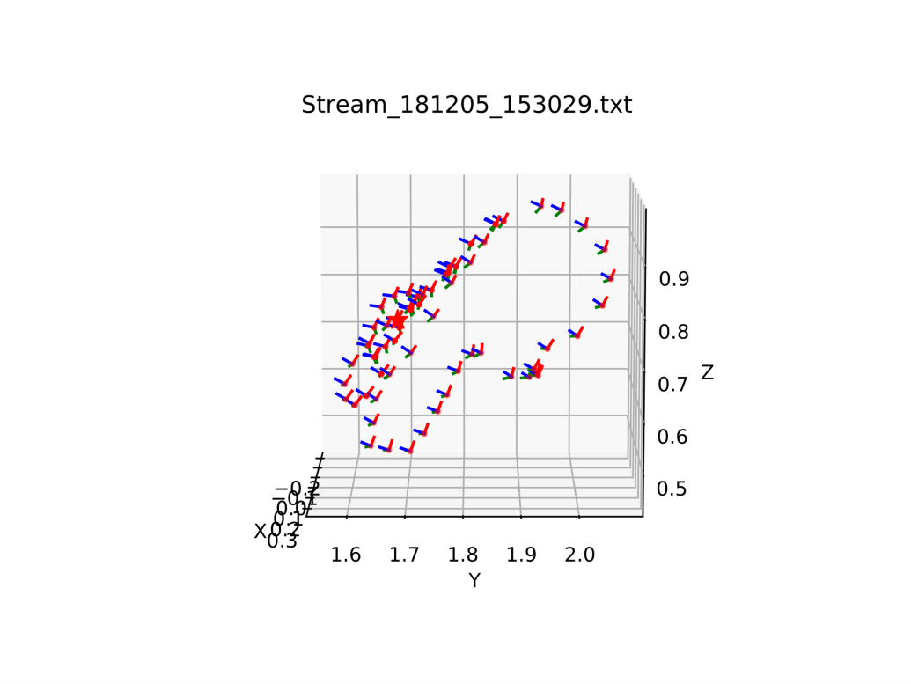
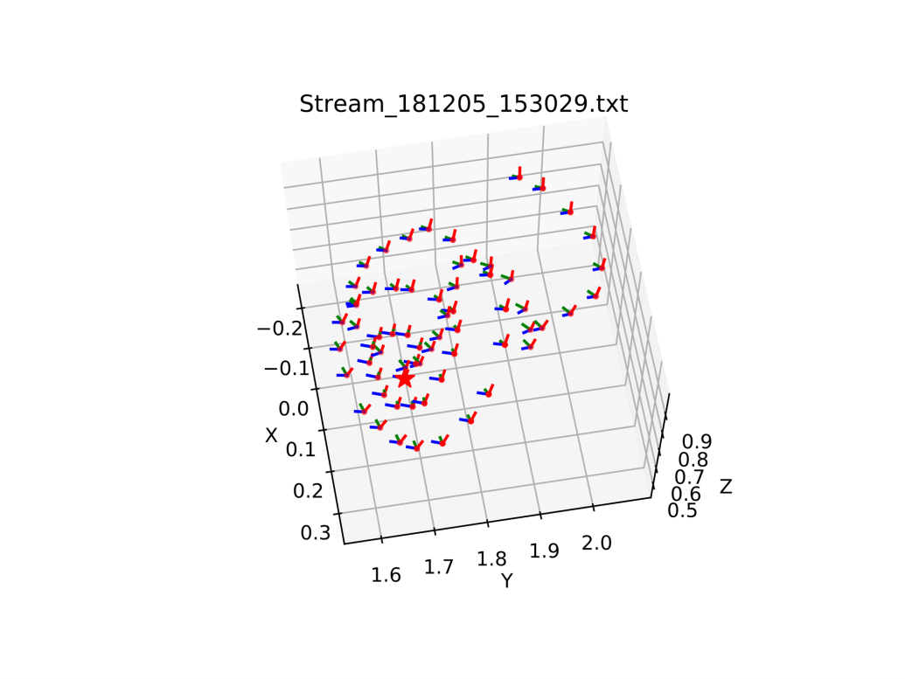
Data #2 – Visualization

Slide 10
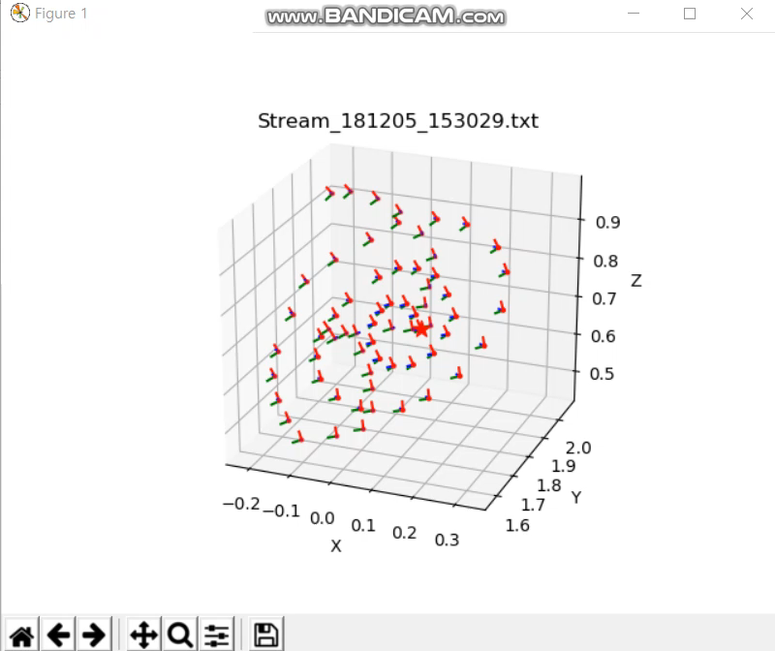
Data #2 – Visualization

